Slide 1



Майкрософт Azure
Azure портал
Разработка на софтуер
Учителски екип
Обучение за ИТ кариера
https://it-kariera.mon.bg/e-learning/

Slide 2

Съдържание
Майкрософт Azure
Azure Портал
Azure Услуга за Приложения (App Service)
Application Insights
Azure DevOps

Slide 3

Microsoft Azure (1)
Майкрософт Azure е облачна услуга
Проектирана за:
Изграждане
Тестване
Внедряване (Deployment)
Управление на проекти
Приложенията и услугите се управляват през глобалната мрежа

Slide 4
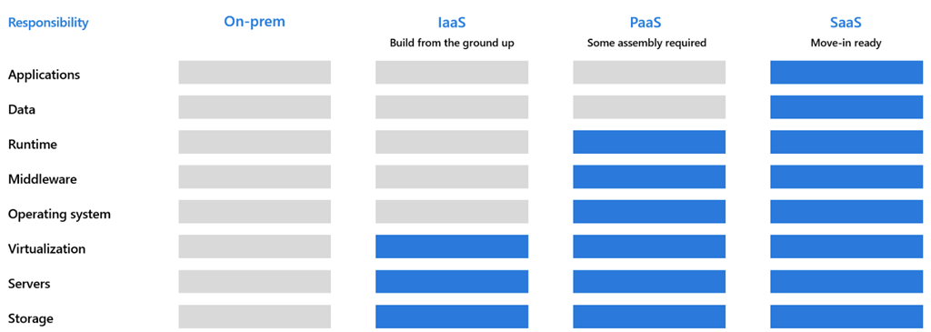
Microsoft Azure (2)
Осигурява и поддържа различни типове услуги:
On-premise
Infrastructure-as-a-Service (IaaS)
Platform-as-a-Service (PaaS)
Software-as-a-Service (SaaS)
Много други езици, инструменти и работни рамки

Slide 5
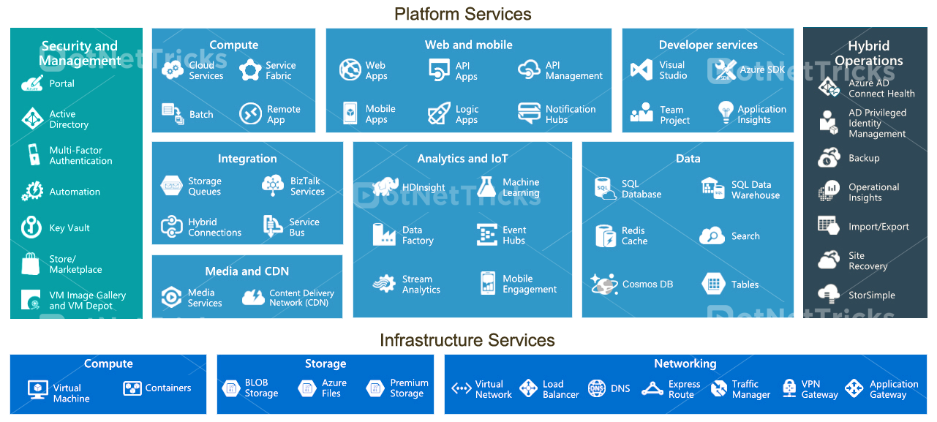


Microsoft Azure (3)
Някои от най-важните Майкрософт Azure услуги включват:
Мобилни услуги
Услуги за съхранение
Управление на данни
Съобщения
Мрежа за доставка на съдържание (CDN)
Разработчик
Azure услуга за приложение
Application Insights
Azure DevOps

Slide 6
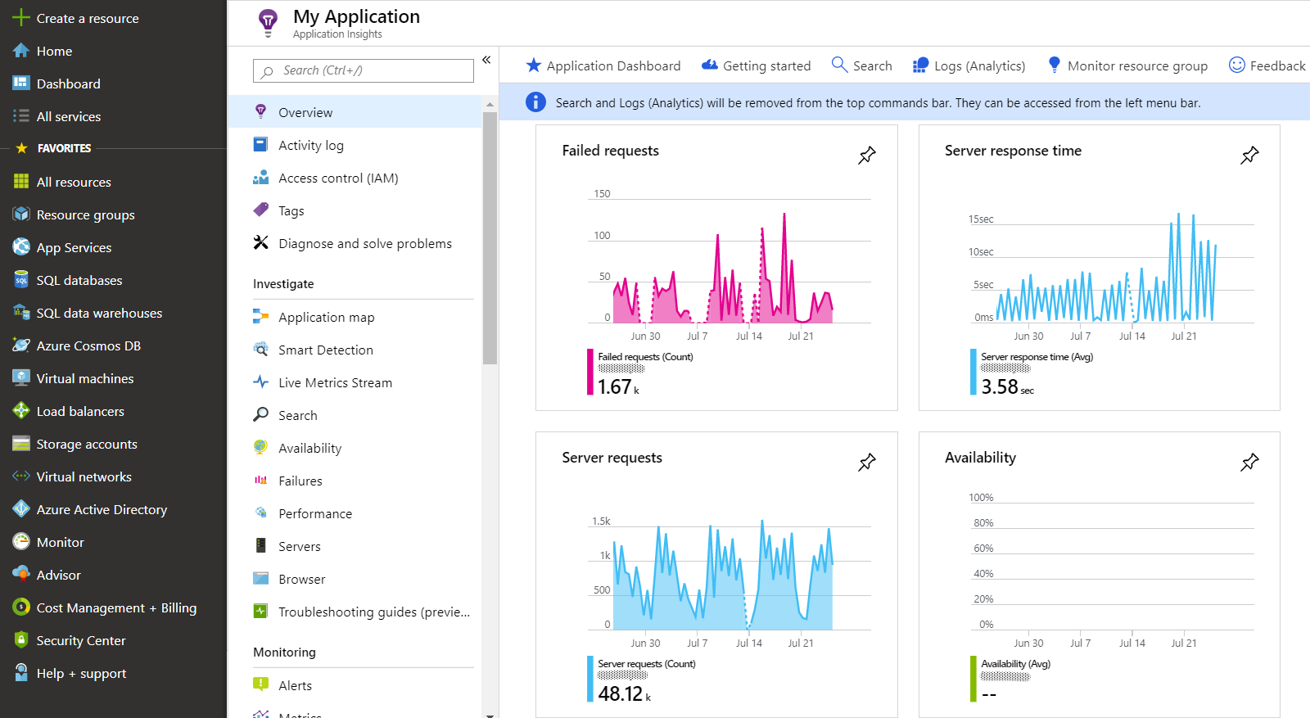
Демонстрация на Azure Портала
6

Slide 7


Какво научихме в този час?
Майкрософт Azure е облачна услуга
Приложенията и услугите се управляват през глобалната мрежа
Осигурява и поддържа различни типове услуги
7

Slide 8
Майкрософт Azure
https://it-kariera.mon.bg/e-learning/

Slide 9




Министерство на образованието и науката (МОН)
Настоящият курс (презентации, примери, задачи, упражнения и др.) е разработен за нуждите на Национална програма "Обучение за ИТ кариера" на МОН за подготовка по професия "Приложен програмист"
Курсът е базиран на учебно съдържание и методика, предоставени от фондация "Софтуерен университет" и се разпространява под свободен лиценз CC-BY-NC-SA

